Slide 1
OPTIKA OKA

Slide 3
ROŽNICA
- prozirni sferni dioptar
s vanjske je strane je zrak ( n=1), a s unutrašnje očna vodica (n=1.336) -> jako konvergentan dioptar

Slide 5
ŠARENICA I ZJENICA
Šarenica automatski regulira količinu ulazne svjetlosti
Zjenica (2-8 mm) određuje intenzitet i širinu ulaznog snopa

Slide 6
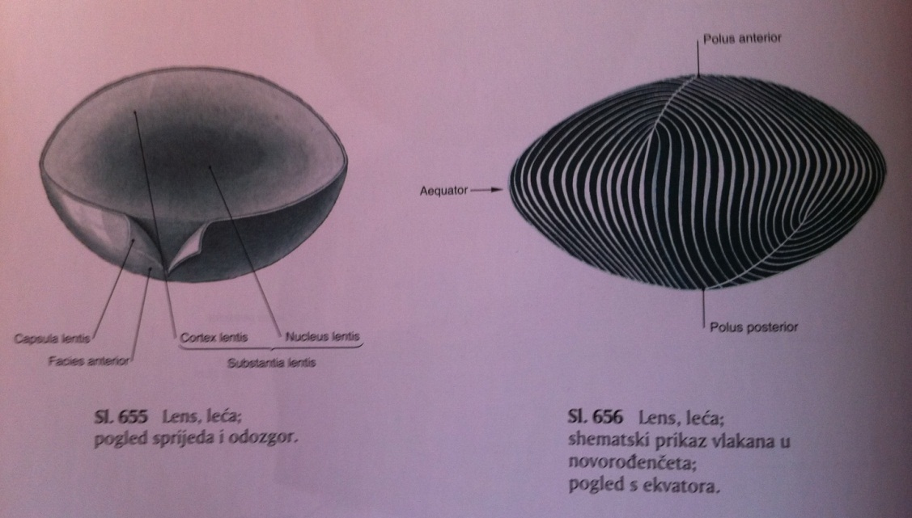
LEĆA
Građena od slojeva različitog indeksa loma
Bikonveksna i konvergentna
Cilijarni mišići mijenjaju radijuse zakrivljenosti ploha leće
R (prednje plohe)= 10-6mm
R (stražnje plohe)= 6-5,5mm

Slide 7
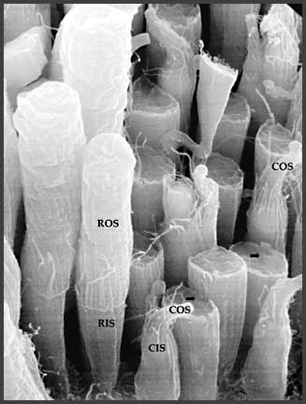
MREŽNICA
Zakrivljeni zastor (r =40mm) na kojem konvergentni sistem oka stvara realnu i obrnutu sliku
Tanak sloj optički aktivnih stanica koje apsorbiraju svjetlosne fotone i pretvaraju njihovu energiju u naponski impuls u živčanim vlaknima

Slide 8
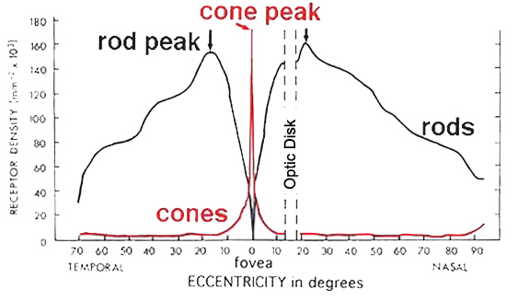
ŽUTA PJEGA – mjesto na mrežnici gdje nastaje slika pri normalnom osvjetljenju
SLIJEPA PJEGA - Područje gdje izlazi optički živac potpuno je neosjetljivo na svjetlost jer tu nema niti štapića niti čunjića.

Slide 9
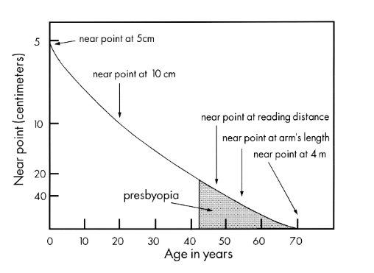
KARAKTERISTIČNE TOČKE OKA
BLISKA TOČKA -najbliži položaj predmeta za koji oko uz maksimalnu akomodaciju stvara jasnu sliku na žutoj pjegi

Slide 10
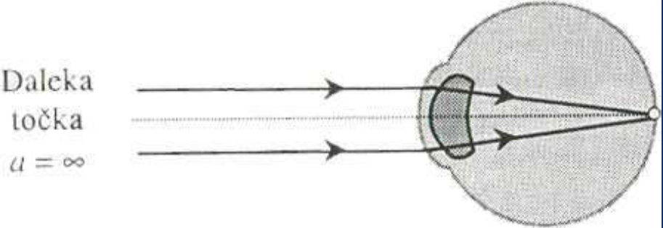
B. DALEKA TOČKA- položaj predmeta za koji oko stvara jasnu sliku na žutoj pjegi u akomodacijskom miru

Slide 11
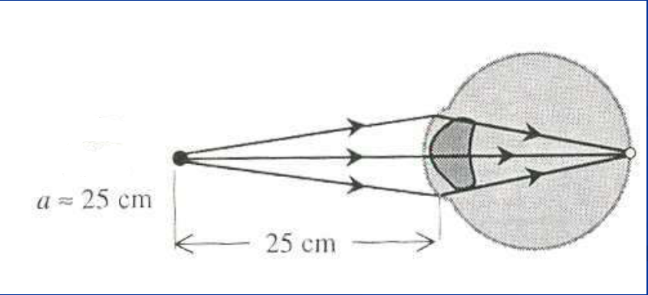
C. DALJINA JASNOG VIDA- dogovorena udaljenost predmeta na kojoj je razlučivanje dobro, a akomodacija umjerena

Slide 12
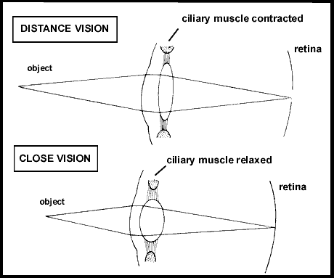
AKOMODACIJA OKA
Sposobnost očne leće da mijenja svoju jakost kako bi od bliskih predmeta nastala jasna slika na mrežnici.
Jakost leće u akomodacijskom miru je j=59 dpt (najmanja), a u akomodacijskom maksimumu j=71 dpt

Slide 14
REZOLUCIJA OKA
ODREĐENA:
RAYLEIGHOV KRITERIJ
Na žutoj pjegi je najveća gustoća čunjića pa je tu i razlučivanje najbolje (3 μm).

Slide 15
POGREŠKE OKA

Slide 16
KRATKOVIDNOST-MIOPIJA

Slide 17
KOREKCIJA (DIVERGENTNA LEĆA)
Jakost joj je veća što je daleka točka bliže oku.

Slide 18
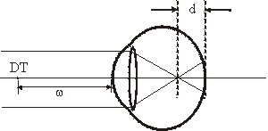

Slide 19
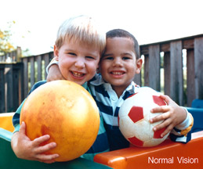

Slide 20
DALEKOVIDNOST- HIPERMETRIJA

Slide 21
KOREKCIJA (KOVERGENTNA LEĆA)

Slide 24
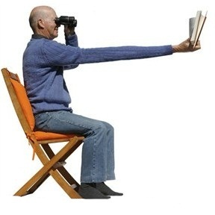
STAROVIDNOST - PRESBIOPIJA

Slide 25
KOREKCIJA (KOVERGENTNA LEĆA)
Konvergentna leća mora od predmeta koji je na daljini jasnog vida napraviti virtualnu sliku u bliskoj točki oka.
Kada je b = - ∞, oko više uopće ne akomodira

Slide 26
Pogreške centriranih sistema
iliti
Sferne aberacije

Slide 27
Što su i kako do njih dolazi?
prisutne su kod širokih snopova svjetlosti
rubne zrake lome se jače one bliže optičkoj osi
slika neće biti točka nego dužina

Slide 29
Sferna aberacije oka

Slide 30
Kromatske sferne aberacije
Svaka valna duljina = svoju sliku

Slide 32
Astigmatizam
Pogreška leće koja uzrokuje zakrivljenost slike
Posljedica je različite zakrivljenosti leće po horizontalnoj ili vertikalnoj ravnini
Posljedica je nejednaka pozicija slika na optičkoj osi

Slide 34
Astigmatizam oka

Slide 35
http://www.youtube.com/watch?v=SrInetyfwm4
http://www.youtube.com/watch?v=SrInetyfwm4

